Slide 1
Welcome to Garden Grove Education Center!
Hoan Nghênh Đến Với Garden Grove Education!
¡Bienvenido al Garden Grove Adult Education!
February 2021
Notes:
‘checkpanish

Slide 2
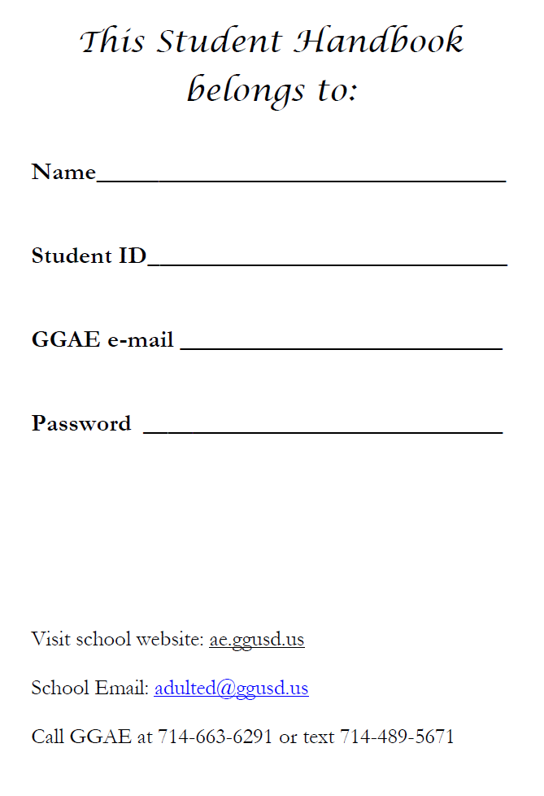
First and Last Name – Tên và Họ - Nombre
Student ID - Mã số học viên-ID Estudiantil
School email- Địa chỉ email của trường - correo electrónico
Student Password – Mật Mã Email Của Trường
Use the small paper you received when you entered

Slide 3
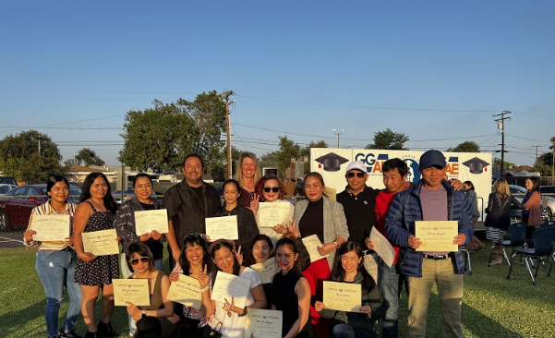
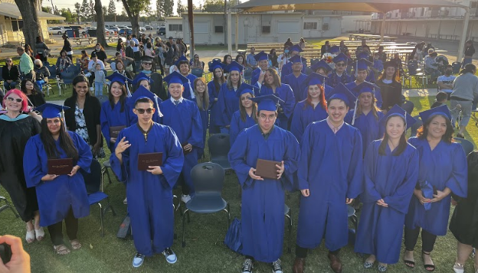
LEAD at Garden Grove Adult Education
**This is in your student handbook page 8 - Mục này nằm ở trang 8 trong quyển sổ tay học viên - Esta en la página 8 de su manual estudiantil

Slide 4
ae.ggusd.us/media/1968/ggae-lead-video-jan-2022.mp4

Slide 5
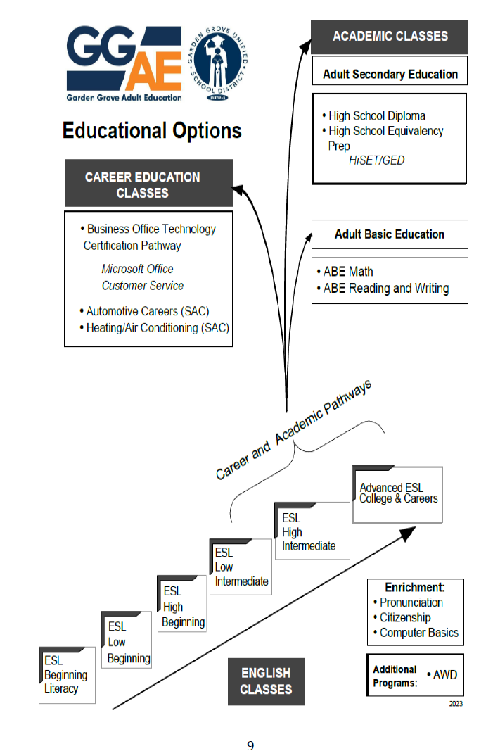
Please look at our course catalog on ae.ggusd.us
Vui lòng xem danh mục khóa học trên trang ae.ggusd.us
Por favor consulte nuestro catálogo de cursos en ae. ggusd.us
Turn to page 9 - Mục này nằm ở trang 9 - Trong quyển sổ tay học viên - Vaya a la página 9 de su manual estudiantil
English
Tiếng Anh
Ingles – page 10
Vietnamese
Tiếng Việt
Page 14
Spanish
Español
Page 12
Notes:
Descriptions of classes are on page 14 in Vietnamese and page 12 in Spanish. You can learn more about the dates and times in our course catalog online.
Las Descripciones de las clases se encuentran en la pagina 12 para español. Ahí hay información sobre los día y horas de nuestro catalogo en línea.

Slide 6
If you are interested in taking more than one class at the same time, please come to the front office or inform your instructor.
Nếu quý vị muốn học hai lớp trở lên cùng lúc, vui lòng đến văn phòng hoặc báo cho giáo viên biết.
Si está interesado/a en tomar más de una clase al mismo tiempo, por favor vaya a la oficina principal o informe a su maestro/a.
Classes are offered -
Giờ học - Clases se ofrecen:
8:30-11:00 AM (Sáng)
12:30-3:00 PM (Trưa)
6:00-8:30 PM (Tối)
If you need to change your class time, please let your teacher know.

Slide 7
Attendance
Please come to school every day. Email your teacher if you are going to be absent. For details on GGAE attendance policy refer to the handbook (page 27).
Please communicate with your teacher or the front office before you stop attending, so that we may provide some assistance.
Đi Học Chuyên Cần
Vui lòng đi học đầy đủ mỗi ngày. Xin hãy gửi email cho giáo viên nếu quý vị vắng mặt. Để biết thêm thông tin chi tiết về quy định đi học chuyên cần của GGAE, vui lòng xem trong quyển sổ tay để biết thêm chi tiết (trang 28).
Vui lòng báo với giáo viên hoặc văn phòng nếu quý vị có ý định nghỉ học luôn để chúng tôi có thể hỗ trợ quý vị nếu cần.
Asistencia
Por favor venga a la escuela todos los días. Envíe un correo electrónico a su maestra/o si va a estar ausente. Para más detalles en la política de asistencia de GGAE consulte el manual (pg. 29).
Por favor comuníquese con su maestra/o o la oficina principal antes de que deje de asistir, para que le podamos proveer alguna asistencia.
Notes:
There is a waitlist for some of our classes. If you do not attend regularly, your teachers will have to drop you to allow other students to attend. If you plan on going on vacation or you need a small break from school, please tell your teacher.
Hay por el momento una lista de espera para algunos clases. Si no atiende seguido, sus maestros tendrán que omitir sus nombres de la lista para que otros estudiantes puedan atender. Si tienen planes de vacaciones o necesitan poner pausa a sus estudios en la escuela, por favor comuníquese con su maestro

Slide 8
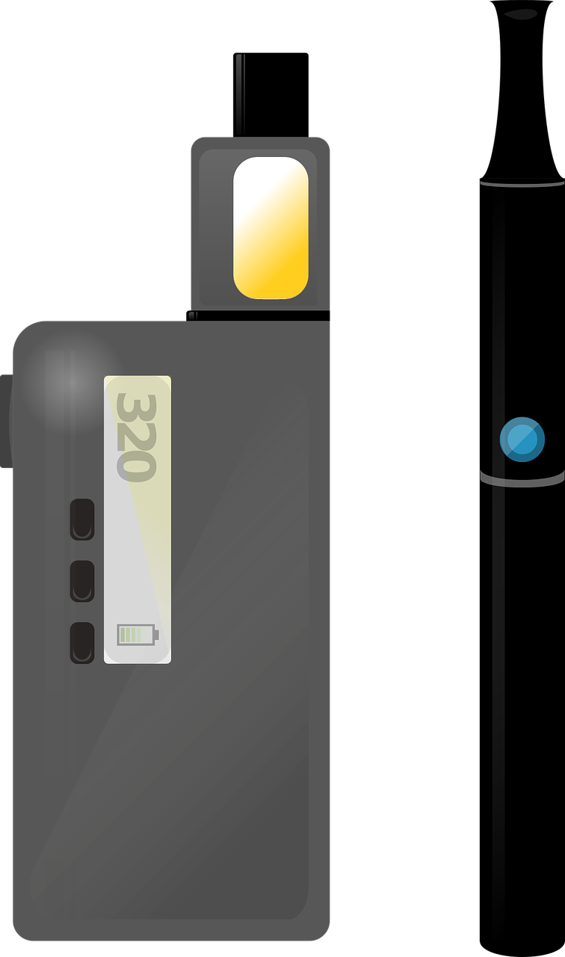
No smoking or vaping at any school in Garden Grove Unified School District including the parking lots.
Không được phép hút thuốc lá hoặc thuốc lá điện tử trong bất kì ngôi trường nào của Khu Học Chính Garden Grove bao gồm khu vực đậu xe.
No fumar ni vapear en Lincoln Education Center incluyendo en los estacionamientos.

Slide 9
If you have any of these symptoms, please stay home and rest:
Nếu quý vị có bất kì những triệu chứng sau, xin hãy ở nhà nghỉ ngơi:
Si tiene alguno de estos síntomas, quédese en casa a descansar:
Fever over 100° F
Unexplained headache
Sore throat
Shortness of breath
Chills
Loss of taste and smell
Nausea
Vomiting
Diarrhea
Sốt hơn 100°F
Đau đầu không rõ
nguyên nhân
Ho
Viêm Họng
Khó thở
Ớn lạnh
Mất vị giác và khứu giác
Buồn nôn
Nôn mửa
Tiêu chảy
Temperatura sobre 100° F.
Dolor de cabeza inexplicable
Tos
Dolor de garganta
Dificultad para respirar
Escalofrio
Pérdida del gusto y el olfato
Náusea
Vomito
Diarrea
Notes:
Spanish needed here

Slide 10
Food or drinks are not allowed in the classroom. Water in a bottle is OK.
Thức ăn hay thức uống không được phép đem vào trong phòng học. Quý vị có thể đem theo chai nước hoặc bình nước.
No está permitido comida ni bebida en el salón de clase. Solo el agua en una botella está bien.
Notes:
Spanish needed

Slide 11
Lincoln Education Center is a closed campus. Children cannot come to school. Only friends and family that are students at LEC may come.
Trung tâm Lincoln không dành cho trẻ em. Trẻ em không được vào trong trường. Chỉ có bạn bè và gia đình là học viên đang theo học tại LEC mới được vào trong lớp học.
Lincoln Education Center es un plantel escolar cerrado. Los niños no pueden venir a la escuela. Solo pueden venir amigos y familiares que sean estudiantes de LEC.
Notes:
Spanish needed

Slide 12
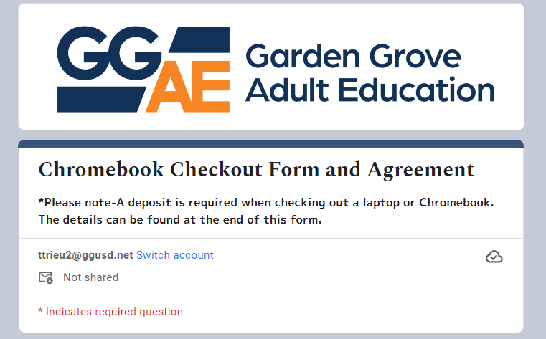
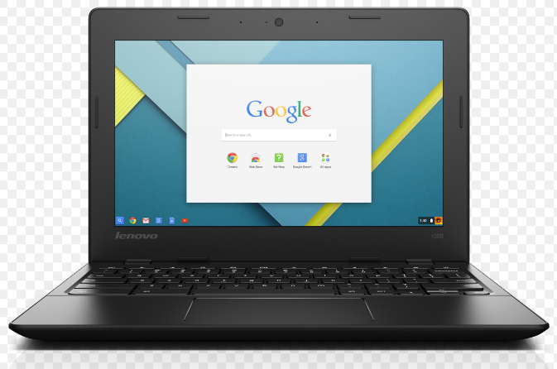
GGAE Chromebook Checkout Policy
Quy Định Cho Mượn Chromebook Của GGAE
Política del préstamo de Chromebooks de GGAE
To borrow a Chromebook, students need to attend school for at least 12 hours (You can use your phone or Ipad first) or attend in person.
Để mượn Chromebook, học viên cần đi học ít nhất 12 giờ (Quý vị có thể sử dụng điện thoại hoặc ipad tạm thời) hoặc đến trường học.
Si necesita prestar una Chromebook, los estudiantes tendran que attender escuela por lo menos 12 horas( Puede usar su telefono o Ipad ) o attender en persona.
Fill out the Google form on the website – Under Student Resources
Điền vào đơn trên trang mạng của trường – Dưới mục Student Resources
Llenar el formato Google en la pagina web- bajo Student Resources
Deposit and insurance will be $30. You will receive $20 back if your Chromebook is returned.
Đặt cọc $30 tiền bảo hiểm. Sau khi quý vị trả lại Chromebook, chúng tôi sẽ hoàn lại $20 cho quý vị.
Deposito y aseguransa son $30. Se les devolvera $20 si su chromebook es deveulta sin daños Office Hours: Monday – Friday 7:30 – 4:00PM schedule pick up.
Notes:
Link on website: Must attend school for at least 12 hours (You can use your phone or ipad). Fill out Google form on the website; Deposit and Insurance $30 for a chromebook and the $20 deposit will be returned to you when the chromebook is returned undamaged. The office is open 7:30-4:00PM if you need to pick up later, then call the office to schedule an appointment
Enlace en línea: Tiene que atender la escuela por lo menos 12 horas(Pueden usar su teléfono o ipad). Llenen el formato Google en la pagina web; La aseguranca y el deposito son $30 dolaras para el Chromebook y se le devolverán $20 en cuanto el Chromebook se encuentra sin daños. La oficina esta abierta a partir de las 7:30AM-4:00PM. Si necesita recoger después, favor de llamar la oficina para agendar una cita.
Request a chromebook with your student id - Mang theo thẻ căn cước hoặc thẻ học viên để mượn chromebook- Solicite un chromebook con su ID estudiantil
Complete, sign and date the form - Điền thông tin vào đơn, ký tên và ghi ngày rõ ngày mượn- Complete, firme y indique la fecha en el formulario
If you are interested in a chromebook for online learning, please ask a staff member at the end of this meeting.
Nếu quý vị muốn mượn chromebook để học qua mạng, vui lòng gặp nhân viên chúng tôi sau khi thi xong.
Si está interesado en un chromebook para aprender en línea, pregunte a un miembro del personal al final de esta junta.

Slide 13
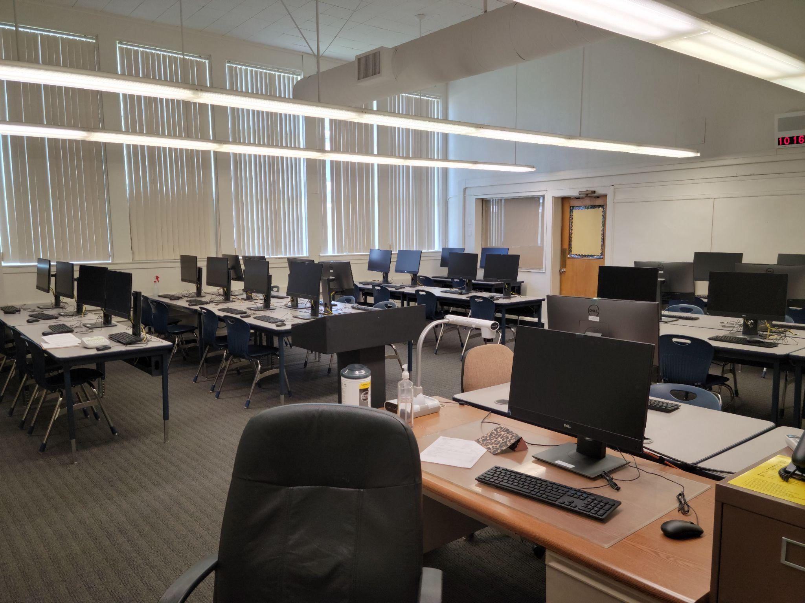
GGAE Computer Open Lab
The Computer lab will be available for 2 hours a week. Monday and Thursday 11:15-12:15PM in Room H-2 and 5:00PM-6:00PM in Room H-3.
-Phòng lab máy vi tính sẽ mở cửa 2 giờ mỗi tuần Thứ 2 và Thứ 5 từ 11:15 - 12:15 tại Phòng H-2 và từ 5:00 – 6:00 chiều tại Phòng H-3
-El laboratorio de computación estará disponible 2 horas a la semana lunes y Jueves 11:15 a 12:15 Salón: H-2 Y de 5:00PM-6:00PM en el salon H-3
If you need help:
Learn Typing - Học đánh máy - Aprenda mecanografia
Get zoom help (navigate tools) - Hỗ trợ chỉ dẫn sử dụng zoom (cách dùng các công cụ) - Obtenga ayuda con zoom (herramientas para navegar)
Get chromebook help (navigate tools) - Hỗ trợ chỉ dẫn sử dụng Chromebook (cách dùng các công cụ) - Obtenga ayuda con Chromebooks (herramientas para navegar)
Learn how to navigate gmail and school .net account - Học cách sử dụng gmail và tài khoản .net của trường - Aprenda a navegar gmail y su cuenta .net de la escuela
Notes:
Monday and Thursday 5:00-6:00 in Room H3.
Phòng lab máy vi tính sẽ mở cửa 2 giờ mỗi tuần Thứ 2 và Thứ 5 từ 11:15 - 12:15. Phòng H-2
-El laboratorio de computación estará disponible 2 horas a la semana lunes y Jueves 11:15 a 12:15 Salón: H-2
Change the time

Slide 14
Community Resources!
Do you need help with:
Food
Housing
Healthcare
Mental health
Immigration
Transportation
Finding a job
Turn to page 42 in the student handbook! We have a list of resources in our community! If you cannot attend school due to these reasons, please let us know and we can try to help you!
Nếu quý vị cần giúp đỡ về:
Thực phẩm
Chỗ ở
Chăm sóc y tế
Sức khỏe tinh thần
Nhập cư
Phương tiện đi lại
Tìm việc làm
Vui lòng xem trang 42 trong quyển sổ tay để biết thêm các thông tin. Chúng tôi có một danh sách các tổ chức giúp đỡ những vấn đề này. Nếu quý vị không thể đến trường vì những lý do trên, vui lòng cho chúng tôi biết. Chúng tôi sẽ cố gắng giúp đỡ quý vị
Necesita ayuda con:
Comida
Vivienda
Cuidado de salud
Salud Mental
Immigración
Transporte
Encontrar trabajo
Voltee a la pagina 42 del libro del estudiante! Tenemos una lista de recursos en nuestra comunidad! Si usted no puede asistir a la escuela por estas razones, por favor déjenos saber y nosotros trataremos de ayudarle.

